Slide 1
Tecnologie dei Sistemi Informatici
Campus di Cesena e di Imola
Dipartimento di Informatica – Scienza e Ingegneria (DISI)

Slide 2
Cosa sono le Lauree ad Orientamento Professionale?
Corsi di studio triennali fortemente incentrati sulla formazione tecnica, pensati per formare personale altamente qualificato e specializzato. Non danno accesso diretto alle Lauree Magistrali.
Formazione IBRIDA: nascono in stretta collaborazione con il mondo del lavoro. Il terzo anno di corso è quasi interamente costituito da tirocinio formativo in azienda (almeno 48 CFU, corrispondenti a 1200 ore).
Il conseguimento delle lauree ad orientamento professionale abilita all’esercizio delle professioni correlate ai singoli corsi di studio (per la classe LP-03: perito industriale laureato) e all’iscrizione al relativo Albo dei Periti Industriali Laureati.
Approccio Europeo: Bachelor of Applied Science, Professional degree

Slide 3
Le Lauree Professionalizzanti in Italia
Decreto Ministeriale n.446 del 12-08-2020 - Definizione delle nuove classi di Laurea ad orientamento professionale in professioni tecniche per l’edilizia e il territorio (LP-01), professioni tecniche agrarie, alimentari e forestali (LP-02), professioni tecniche industriali e dell’informazione (LP-03).
«RITENUTO di definire nuove classi di laurea a orientamento professionale, in quanto contenenti una offerta formativa innovativa»
Scuole Secondarie di Secondo Grado Licei/Istituti Tecnici
Lauree ad Orientamento Professionale
Istituti Tecnici Superiori (ITS)
Lauree Triennali
Lauree Magistrali
Mondo del Lavoro

Slide 4
Università e Imprese
I corsi di laurea a orientamento professionale prendono vita dalla partecipazione diretta delle imprese.
L'unione d'intenti fra università e impresa fa sì che la struttura dei corsi tenga conto in primis delle esigenze specifiche del sistema produttivo del territorio.
Attività formative e impostazione didattica su misura sono gli elementi che caratterizzano questi corsi di laurea che completano e arricchiscono la formazione in aula con ben un terzo di formazione in laboratorio e un terzo di tirocinio in azienda.

Slide 5
Cosa distingue una Laurea ad Orientamento Professionale da un corso di Laurea Triennale «Tradizionale»?
Le Lauree ad Orientamento Professionale sono fortemente votate ad affiancare competenze pratiche, con un approccio aziendale, alle conoscenze più accademiche.
Rappresentano un vero e proprio ponte tra la formazione accademica tradizionale e il mondo del lavoro.
Le imprese del territorio sono coinvolte attivamente nelle attività didattiche di tipo laboratoriale, oltre ad ospitare gli studenti per quasi un anno in attività di tirocinio formativo.

Slide 6
Tecnologie dei Sistemi Informatici: il corso di studio
Il corso di Studio forma professionisti in grado di progettare, sviluppare e gestire sistemi e applicazioni in ambito informatico, in particolare quelli operanti in rete e dispiegati in cloud su piattaforme di virtualizzazione e su sistemi embedded, concentrando l'interesse principalmente sugli aspetti software e di configurazione software dei sistemi.
Vengono approfondite tematiche legate all'utilizzo di tecniche di intelligenza artificiale e di analisi dei dati e metodologie di web analisys.
Il Corso offre una formazione particolarmente orientata al saper fare, approfondita e consolidata con la pratica su casi reali, soprattutto nei considerevoli tirocini in azienda al terzo anno.

Slide 7
Gestionali
Analisi e progettazione
E-commerce
Mobile
Gestione reti di computer
Web
Gaming
Cosa fa un informatico? Dalle applicazioni più “tradizionali”…
Gestionali
Analisi e progettazione
E-commerce
Mobile
Gestione reti di computer
Web
Programma zione

Slide 8
…a quelle più “innovative”
Sicurezza e Privacy
Human Computer Interaction
Piattaforme di Virtualizza zione
Cloud Computing
Internet of Things
Machine Learning
Big Data
Data Science
Intelligenza Artificiale

Slide 9
L’offerta formativa del Dipartimento Informatica – Scienza e Ingegneria
INFORMATICA
LT Informatica (Bologna)
LT Informatica per il Management (Bologna)
MATEMATICA E FISICA
ALTRE INGEGNERIA
LT Ingegneria Informatica (Bologna)
LT Ingegneria e Scienze Informatiche (Cesena)
LoP Tecnologie dei Sistemi Informatici (Cesena/Imola)
ECONOMIA E DIRITTO
TIROCINI
in AZIENDA
La Laurea Professionalizzante mira a formare una figura di informatico che abbia già messo alla prova e affinato le proprie conoscenze in ambito aziendale e sia già pronto per entrare proficuamente nel mondo del lavoro.
Sono privilegiati gli aspetti formativi più direttamente spendibili nel mondo del lavoro, limitando l'enfasi su aspetti teorici e matematici più tipici di corsi di laurea triennale tradizionali, pur costruendo una solida mentalità scientifico-ingegneristica.
Lo sbocco naturale del laureato sarà il mondo del lavoro, non sarà invece immediato il proseguimento in una laurea magistrale.

Slide 10
Confronto tra Lauree del
Dipartimento di Informatica – Scienza e Ingegneria
Ingegneria e Scienze Informatiche
Ingegneria Informatica
Informatica
Matematica & Fisica
Programmazione
Architettura degli Elaboratori
Reti di Calcolatori
Sistemi Operativi
Ingegneria del SW
Tecnologie Web
Applicazioni Mobili
Linguaggi
Database
Sistemi Virtualizzati
Laboratori con docenti aziendali
Tirocini in azienda
Elettronica
Automazione
Telecomunicazioni
Economia
Informatica teorica
Modelli formali
Logica formale
Tecnologie dei Sistemi Informatici

Slide 11
Cosa si studia nella Laurea ad Orientamento Professionale in Tecnologie dei Sistemi Informatici

Slide 12
Cosa si studia nella Laurea ad Orientamento Professionale in Tecnologie dei Sistemi Informatici
Primo anno | CFU
- Elementi di matematica per informatica | 6
- Elementi di architetture degli elaboratori e sistemi operativi | 6
- Programmazione | 9
- Reti di calcolatori e programmazione di rete | 6
- Fondamenti di Sistemi web | 6
- Basi di dati | 6
- Sistemi Virtualizzati | 6
- Sperimentazione fisica, elettronica e sensoristica per informatica | 6
- Lingua Inglese B1 | 6
Secondo anno | CFU
- Algoritmi e strutture dati | 6
- Progettazione e sviluppo del software | 9
- Ingegneria dei sistemi web | 6
- Laboratorio di Sistemi embedded e IoT | 6
- Laboratorio di Big data, data mining e data analytics | 6
- Laboratorio di Ottimizzazione, intelligenza artificiale e machine learning | 6
- Laboratorio di Programmazione di sistemi mobili | 6
- Laboratorio di Sistemi di rete | 6
- Laboratorio di Sicurezza dei sistemi e privacy | 6
- Laboratorio di Piattaforme di sviluppo cloud | 6
Terzo anno | CFU
- Laboratorio di Interfaccia uomo-macchina | 6
- Laboratori a scelta libera | 3
- Primo Tirocinio Pratico Valutativo in Azienda - Secondo Tirocinio Pratico Valutativo in Azienda | 21 27
- Prova Pratico Valutativa - Prova Finale | 3

Slide 13
Cosa si studia nella Laurea ad Orientamento Professionale in Tecnologie dei Sistemi Informatici
Primo anno | CFU
- Elementi di matematica per informatica | 6
- Elementi di architetture degli elaboratori e sistemi operativi | 6
- Programmazione | 9
- Reti di calcolatori e programmazione di rete | 6
- Fondamenti di Sistemi web | 6
- Basi di dati | 6
- Sistemi Virtualizzati | 6
- Sperimentazione fisica, elettronica e sensoristica per informatica | 6
- Lingua Inglese B1 | 6
Secondo anno | CFU
- Algoritmi e strutture dati | 6
- Progettazione e sviluppo del software | 9
- Ingegneria dei sistemi web | 6
- Laboratorio di Sistemi embedded e IoT | 6
- Laboratorio di Big data, data mining e data analytics | 6
- Laboratorio di Ottimizzazione, intelligenza artificiale e machine learning | 6
- Laboratorio di Programmazione di sistemi mobili | 6
- Laboratorio di Sistemi di rete | 6
- Laboratorio di Sicurezza dei sistemi e privacy | 6
- Laboratorio di Piattaforme di sviluppo cloud | 6
Terzo anno | CFU
- Laboratorio di Interfaccia uomo-macchina | 6
- Laboratori a scelta libera | 3
- Primo Tirocinio Pratico Valutativo in Azienda - Secondo Tirocinio Pratico Valutativo in Azienda | 21 27
- Prova Pratico Valutativa - Prova Finale | 3
I tirocini in azienda e le tesi rappresentano un ponte solido verso il mondo del lavoro

Slide 14
Cosa si studia nella Laurea ad Orientamento Professionale in Tecnologie dei Sistemi Informatici
Primo anno | CFU
- Elementi di matematica per informatica | 6
- Elementi di architetture degli elaboratori e sistemi operativi | 6
- Programmazione | 9
- Reti di calcolatori e programmazione di rete | 6
- Fondamenti di Sistemi web | 6
- Basi di dati | 6
- Sistemi Virtualizzati | 6
- Sperimentazione fisica, elettronica e sensoristica per informatica | 6
- Lingua Inglese B1 | 6
Secondo anno | CFU
- Algoritmi e strutture dati | 6
- Progettazione e sviluppo del software | 9
- Ingegneria dei sistemi web | 6
- Laboratorio di Sistemi embedded e IoT | 6
- Laboratorio di Big data, data mining e data analytics | 6
- Laboratorio di Ottimizzazione, intelligenza artificiale e machine learning | 6
- Laboratorio di Programmazione di sistemi mobili | 6
- Laboratorio di Sistemi di rete | 6
- Laboratorio di Sicurezza dei sistemi e privacy | 6
- Laboratorio di Piattaforme di sviluppo cloud | 6
Terzo anno | CFU
- Laboratorio di Interfaccia uomo-macchina | 6
- Laboratori a scelta libera | 3
- Primo Tirocinio Pratico- Valutativo in Azienda - Secondo Tirocinio Pratico Valutativo in Azienda | 21 27
- Prova Pratico Valutativa - Prova Finale | 3
Commissione paritetica tra docenti accademici ed esperti designati dall’ordine dei Periti Industriali Laureati per l’abilitazione all’albo

Slide 15
Quali sono le aziende attualmente coinvolte? (Campus di Cesena e di Imola)
Campus di Cesena
Alexide srl (Cesena, FC)
Maggioli S.p.A. (Santarcangelo, RN)
Onit Group srl (Cesena, FC)
PLT energia srl (Cesena, FC)
Energo Logistic Spa (Rimini, RN)
SPOT Software (Cesena, FC)
TeamSystem S.p.A. (Pesaro)
UNITEC S.p.A. (Lugo, RA)
VEM Sistemi S.p.A. (Forlì, FC)
Campus di Imola
SACMI (Imola, Bo)
Imola Informatica (Imola, Bo)
Italiana Software (Imola, Bo)
Quinck (Imola, Bo)
Cyberloop (Cesena, Fc)

Slide 16
Numero programmato studenti
50 studenti presso il Campus di Cesena
15 studenti presso la Sede di Imola

Slide 17
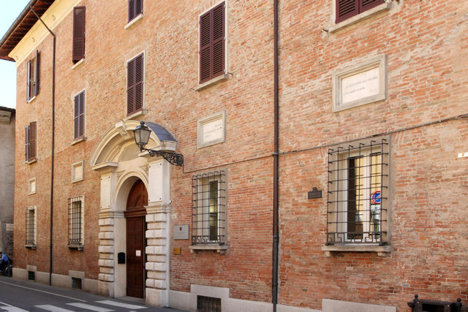
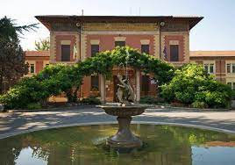
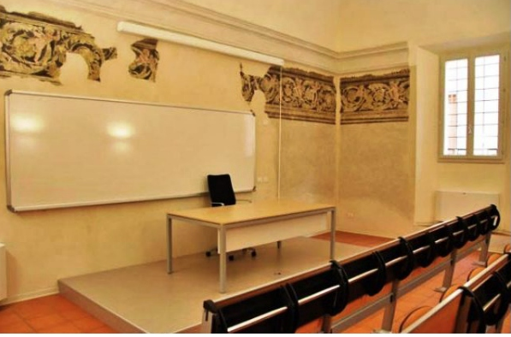
Numero programmato studenti
50 studenti presso il Campus di Cesena
15 studenti presso la Sede di Imola (teledidattica per gli insegnamenti di ambito «accademico», ovvero tutti gli insegnamenti del primo anno e 3 insegnamenti del secondo anno, primo ciclo; le altre attività in presenza)

Slide 18
Modalità di Accesso
Colloquio (modalità online), per accertare le seguenti conoscenze/competenze:
Buona conoscenza della lingua italiana parlata e scritta
Capacità di ragionamento logico
Capacità di utilizzare i principali risultati della matematica elementare

Slide 19
Iscrizione selezione
Il bando è disponibile nel sito del corso di laurea: https://corsi.unibo.it/laurea/TecnologieSistemiInformatici/iscriversi-al-corso
apertura del bando in data 10 aprile 2024
chiusura delle candidature al 1 luglio 2024
Colloqui: 15 – 16 – 17 – 18 - 19 luglio 2024
Pubblicazione graduatorie e inizio immatricolazioni: 31 luglio
E’ previsto un solo turno di recupero
Candidatura al recupero: da 31 luglio a 2 settembre 2024
Pubblicazione recuperi e inizio immatricolazioni: da 5 a 11 settembre 2024

Slide 20
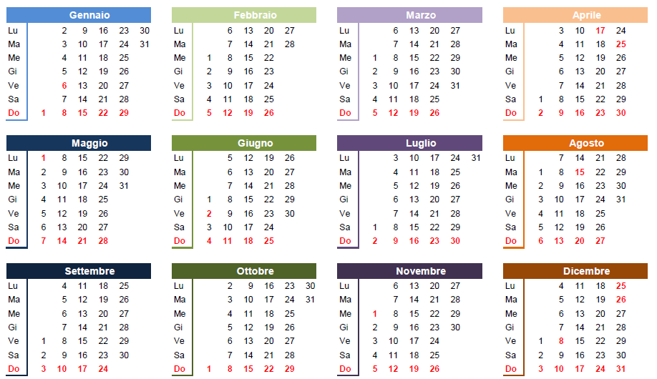
Apertura Bando: 10 Aprile 2024
Calendario
Chiusura Candidature: 1 Luglio 2024
Colloqui: dal 15 al 19 Luglio
Eventuale
selezione straordinaria per assegnazione posti residui

Slide 21
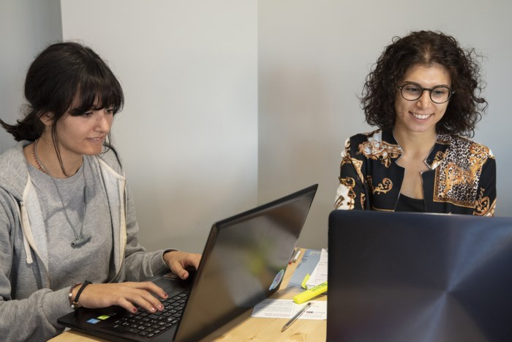
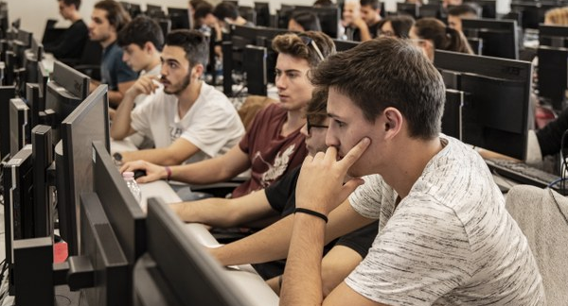
Lo studio
Lezioni I semestre
Fine settembre - Natale
Lezioni II semestre
Fine febbraio – inizio Giugno
Anno Accademico
1ª sessione di esami
Gennaio - Febbraio
2ª sessione di esami
Giugno - Luglio
3ª sessione di esami
Settembre
Contrariamente a quanto accade nella scuola superiore, le verifiche sono solo alla fine del semestre
Il corso non prevede l’obbligo di frequenza, ma si consiglia caldamente di seguire tutte le lezioni
Rimanere in pari il primo anno rende «la vita molto più facile» nei successivi anni di corso

Slide 22
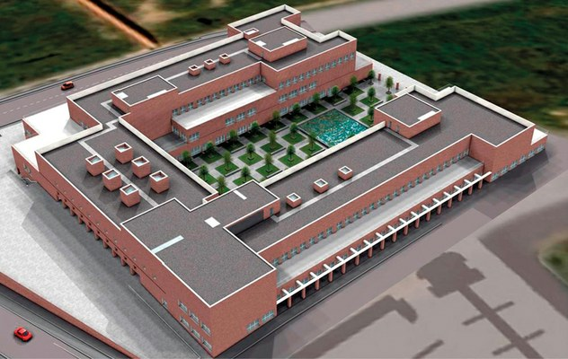
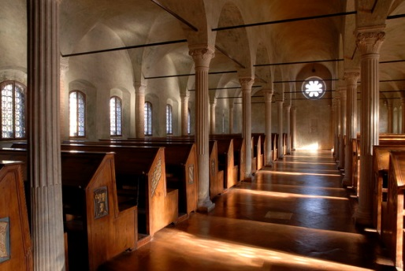
Perché studiare Informatica a Cesena e a Imola?
Il Campus cesenate è una realtà di eccellenza consolidata sia per la didattica che per la ricerca. Gli studenti possono contare sulla presenza dei docenti anche al di fuori dell’orario di lezione e su laboratori ampi e aggiornati. È stata appena inaugurata la nuova sede del campus universitario che ospita il corso di laurea; abbiamo a disposizioni nuove aule e nuovi laboratori.
I servizi messi a disposizione dall’amministrazione locale e dall’ente di sostegno Ser.In.Ar. hanno provveduto a integrare quelli offerti dall’Università degli Studi di Bologna.
Il territorio cesenate è un terreno fertile per iniziative imprenditoriali nel settore informatico. Alle aziende storiche si stanno affiancando numerose start-up di nostri laureati, alcune delle quali hanno già raggiunto la maturità.
La Sede didattica di Imola è in fase di consolidamento ed espansione, grazie al supporto di stakeholder locali e di aziende del territorio, fortemente caratterizzate dalla necessità di figure professionali in ambito informatico e tecnologie digitali.
In entrambe le sedi, gli studenti trovano un ambiente tranquillo in cui studiare e allo stesso tempo ricco di iniziative grazie alle associazioni studentesche che hanno dimostrato una notevole vitalità e grazie al supporto degli enti locali.

Slide 23
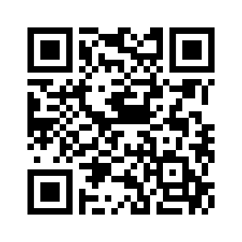
https://corsi.unibo.it/laurea/TecnologieSistemiInformatici/index.html
campuscesena.tutorltpsi@unibo.it

Slide 24
E dopo le Giornate dell’Orientamento? Inizia il tuo percorso universitario!
1. Trova il corso che ti interessa
Su www.unibo.it/corsi trovi il sito del corso in cui sono raccolte le informazioni che ti servono
2. Leggi come iscriverti
Sul sito del corso vai su «Iscriversi» per leggere il bando/avviso di ammissione e le altre informazioni
3. Scopri le borse di studio, le agevolazioni e i servizi
Vai su www.unibo.it e naviga la sezione «Servizi e Opportunità»
4. Stay tuned on Instagram.com/unibo
Seguici sul nostro canale di Ateneo per non perdere le ultime novità

Slide 25
Fine presentazione
Buona navigazione!

